Slide 1





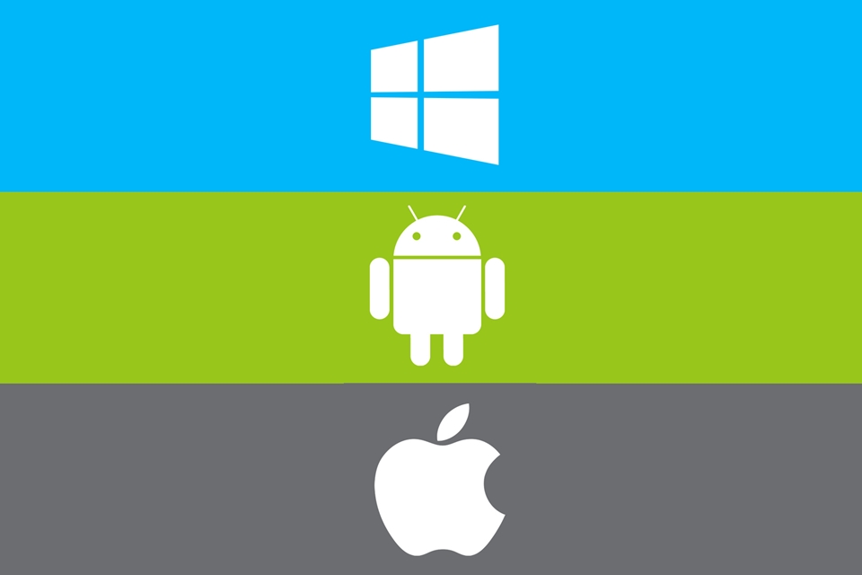




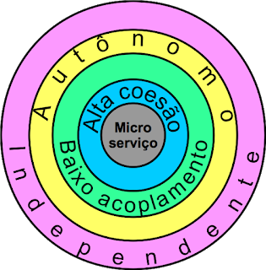



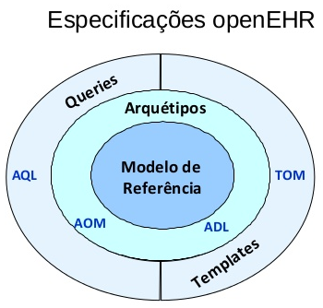
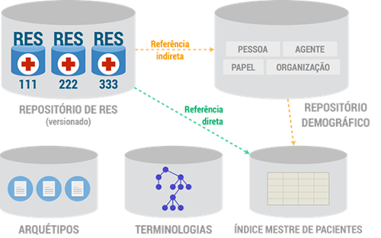


Camada de Aplicações
( A )
Mobile
Web
Camada de Negócio
( B )
API Gateway Interoperável
Base de dados
( C )

